Slide 1
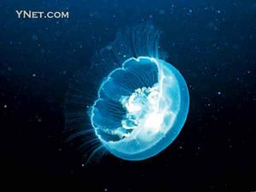
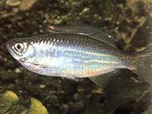
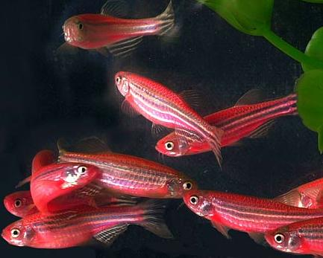
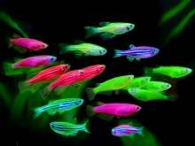
荧光水母
普通热带斑马鱼
水母
能发荧光的热带斑马鱼
Notes:
高产、稳产和具有优良品质的农作物和具有抗逆性的作物新品种.
能否让禾本科的植物也能够固定空气中的氮？

Slide 2
经过多年的努力，科学家于20世纪70年代创立了可以定向改造生物的新技术——基因工程。

Slide 3
一、基因工程的概念
基因工程是指按照人们的意愿，把一种生物的某种基因提取出来，加以修饰改造，然后放到另一种生物的细胞里，定向地改造生物的遗传性状。
基因拼接技术或DNA重组技术
特征——定向改造生物体的性状
原理——基因重组
操作水平——分子水平
操作环境——生物体外
Notes:
愿望、体外、DNA分子水平

Slide 4
基因的大小以纳米计算，要对它进行剪切、拼接等操作，没有非常精细的工具是不行的。进行基因操作最少需要以下三种工具：
基因的剪刀——限制性核酸内切酶
基因的针线——DNA连接酶
基因的运输工具——运载体

Slide 5

①分布：
②作用特点：
③结果：
主要在原核生物中（从原核生物中分离纯化）
特异性——1.识别特定的核苷酸序列
（专一性） （一般由6个核苷酸组成回文序列）
2.在特定的位点切开
举例：大肠杆菌的一种限制酶能识别GAATTC序列，并在G和A之间切开
产生黏性末端

Slide 6
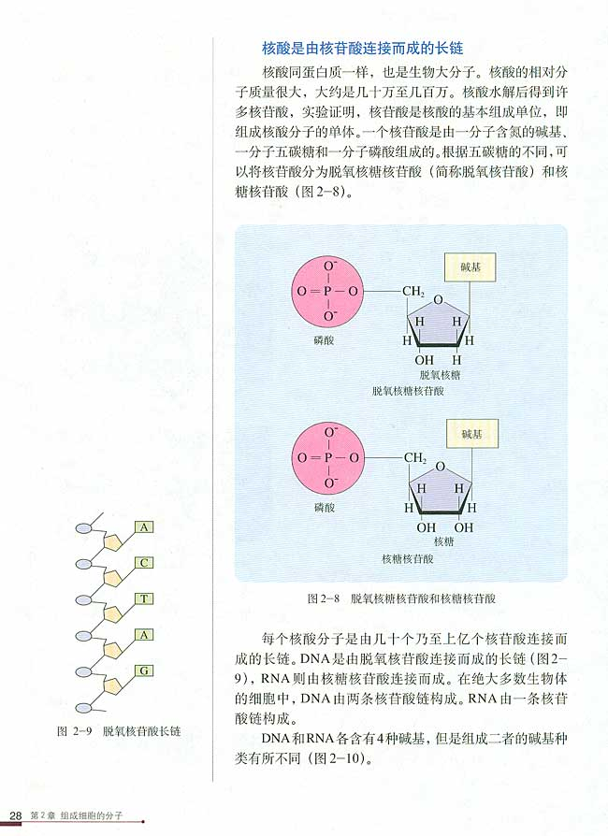
切割的化学键
特定切点的相邻两个核苷酸之间的磷酸二酯键
G
5
4
1
3
2
A
5
4
1
3
2

Slide 7

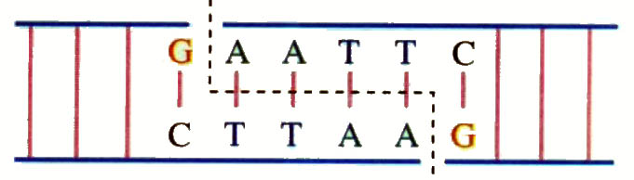
两种来源不同的DNA用同种限制酶切割后，末端可以互相黏合，这种黏合只能使互补的碱基连接起来，而DNA骨架上的缺口，需要靠DNA连接酶“缝合” 。
磷酸二酯键
这样，一个重组的DNA分子就形成了

Slide 8
DNA连接酶与DNA聚合酶是一回事吗？
 | DNA连接酶 | DNA聚合酶
连接DNA链 | 双链（不需模板） | 单链（需模板）
连接部位 | 在两DNA片段之间形成磷酸二酯键 | 将单个核苷酸加到已存在的核酸片段上，形成磷酸二酯键

Slide 9

①种类：
②条件：
1）细菌及酵母菌的质粒（最常用）
2）噬菌体或某些动植物病毒
1）能够在受体细胞中复制并稳定地保存
2）具有一个或多个限制酶切割位点
3）具有标记基因，便于进行筛选
4）载体必须安全，不对受体细胞有害
Notes:
最常用的质粒是大肠杆菌的质粒

Slide 10
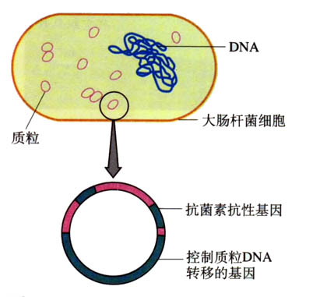
质粒是拟核或细胞核外能够自主复制的小型环状DNA分子。
●能自主复制或整合到染色体上，随染色体DNA同步复制。
●具有限制酶切割位点
●含有标记基因（四环素、氨苄青霉素的抗药基因）
质粒
供外源DNA片段插入其中
供重组DNA的鉴定和选择
Notes:
能复制并带着插入的目的基因一起复制 有标记基因的存在，将来可用含青霉素的培养基鉴别

Slide 11
思考：
要想将某个特定基因与质粒相连，需要用几种限制性核酸内切酶和几种DNA连接酶处理？ 为什么？
1种

Slide 12
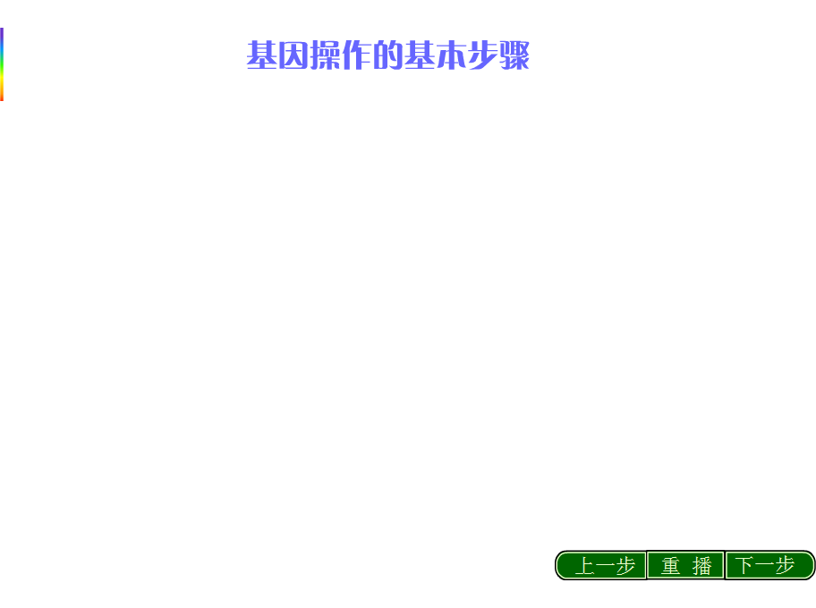

Slide 13
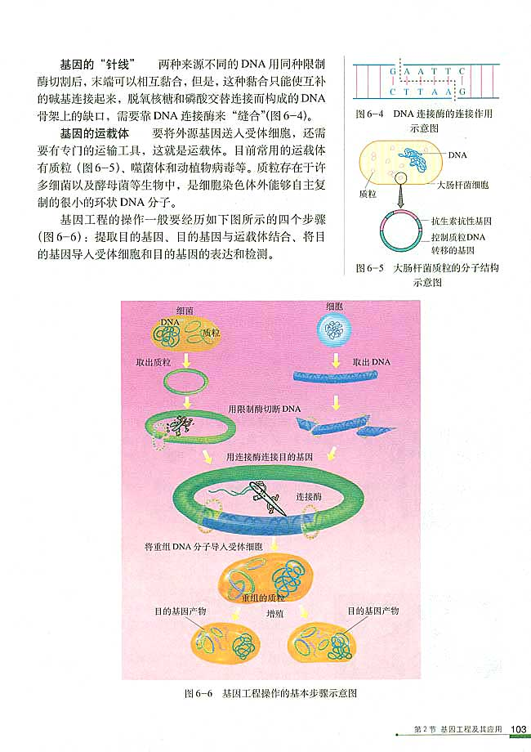
二、基因工程的操作步骤
①提取目的基因：用一定的_________切割质粒，使其出现一个切口，露出____________。
用_____________切断目
的基因，使其产生_____
____________。
限制酶
黏性末端
同一种限制酶
相同
的黏性末端
②目的基因与运载体结合：将切下的目的基因片段插入质粒的______处，再加入适量________，形成了一个重组DNA分子（重组质粒）
切口
DNA连接酶

Slide 14
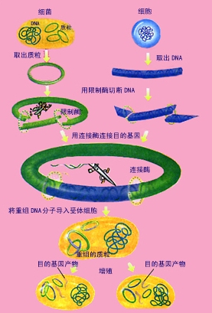
③将目的基因导入受体细胞
④目的基因的检测与鉴定：目的基因在受体细胞中进行准确的______和______，通过载体上的__________对受体细胞进行检测和筛选。
转录
翻译
标记基因

Slide 15
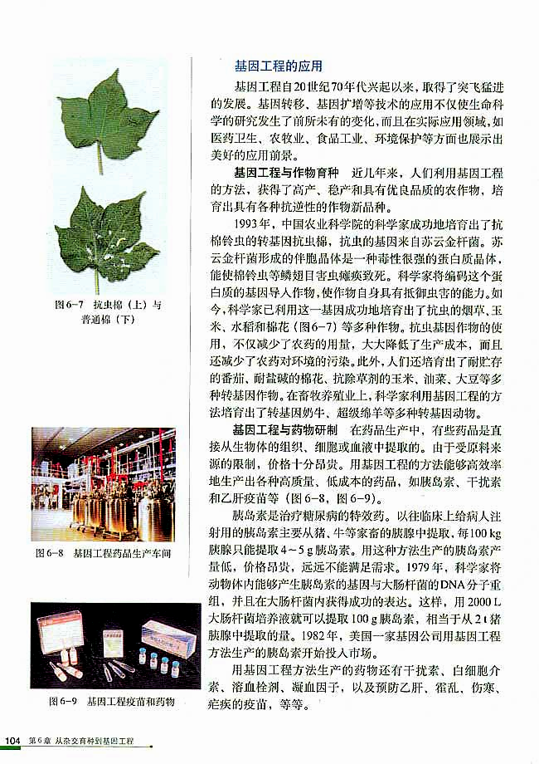
三、基因工程的应用
1、基因工程与育种
①
②
将细菌的抗虫、抗病毒、抗除草剂、抗盐碱、抗干旱、抗高温等抗性基因转移到作物体内，将从根本上改变作物的特性。如转基因抗虫棉。

Slide 16
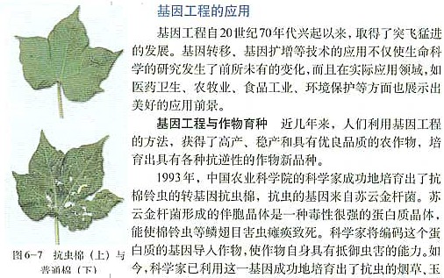
苏云金芽孢杆菌
提 取
（限制性核酸内切酶）
抗虫基因
与运载体DNA连接
（DNA连接酶）
导入
棉的细胞
表达
毒蛋白
抗虫基因作物的使用，不仅减少了农药的用量，大大降低了生产成本，而且还减少了农药对环境的污染。

Slide 17
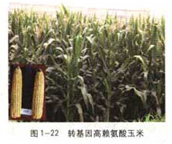
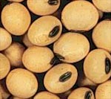
利用转基因改良植物的品质
转基因高赖氨基酸玉米
优点：
改善粮食作物的营养成分含量，如氨基酸、蛋白质。
不会引起过敏的转基因大豆

Slide 18
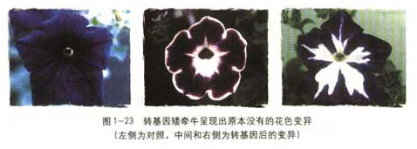

转基因矮牵牛
转基因蓝玫瑰——“蓝色妖姬”
优点：
提高花卉的观赏价值

Slide 19
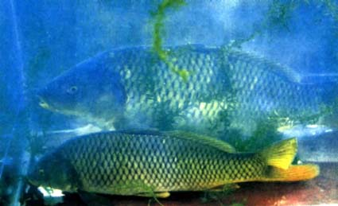
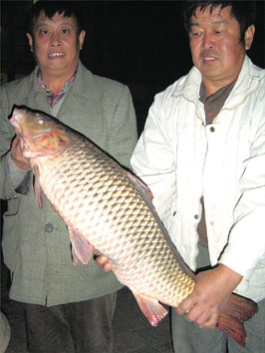
用于提高动物生长速度
外源生长激素基因的表达可以使转基因动物生长更快
转基因鲤鱼

Slide 20
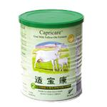
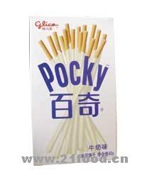
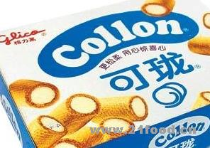
用于改善畜产品的品质
优点：避免食物过敏、腹泻、恶心等不适
转基因牛的乳汁
降低乳糖含量

Slide 21
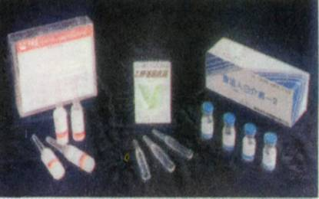
2、基因工程与药物研制
微生物生长迅速，容易控制，适于大规模工业化生产，将生物合成相应药物成分的基因导入微生物细胞内
优点：
产量高、质量好、
成本低、易提取
我国生产的部分基因
工程疫苗和药物

Slide 22
基因工程药品 —— 生长激素
治疗侏儒症的唯一方法，是向人体注射生长激素。而生长激素的获得很困难。以前，要获得生长激素，需解剖尸体，从大脑的底部摘取垂体，并从中提取生长激素。
现可利用基因工程方法，将人的生长激素基因导入大肠杆菌中，使其生产生长激素。人们从450L大肠杆菌培养液中提取的生长激素，相当于6万具尸体的全部产量。

Slide 23
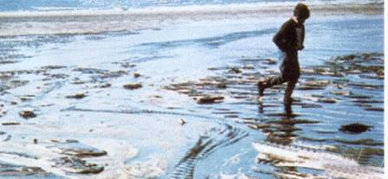
3、环境保护
基因工程做成的“超级细菌”能吞食和分解多种污染环境的物质。
通常一种细菌只能分解石油中的一种烃类，用基因工程培育成功的“超级细菌”却能分解石油中的多种烃类化合物。有的还能吞食转化汞、镉等重金属，分解DDT等毒害物质。

Slide 24
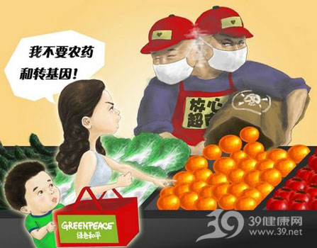
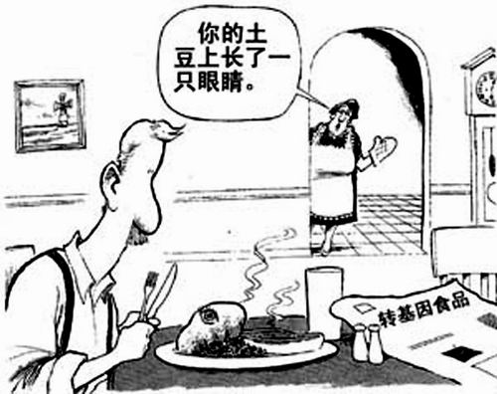
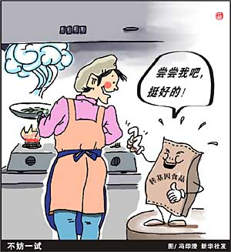
转基因生物和转基因食品的安全性
人类是否有权按照自已的意愿操纵地球上的生命？人类创造的转基因生物、转基因食品是否会危害整个生物圈，包括人类自身？

Slide 25
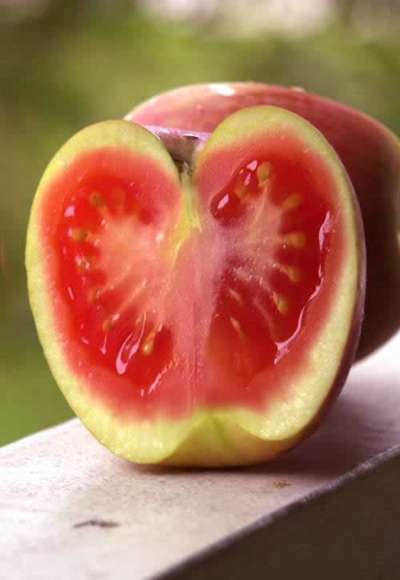
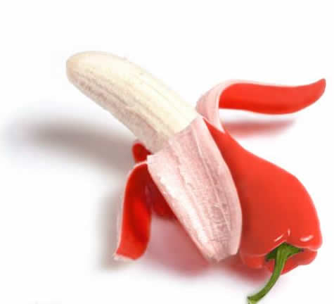

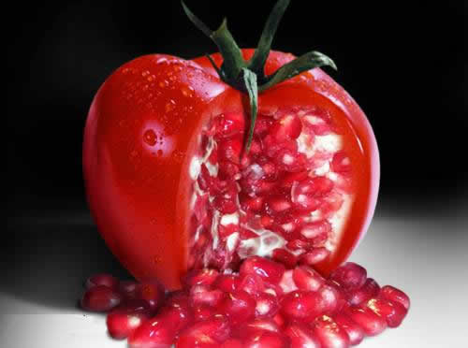
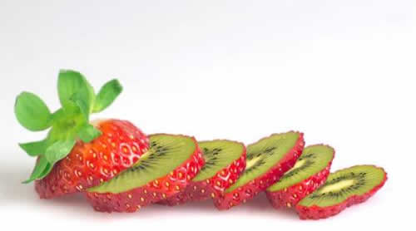
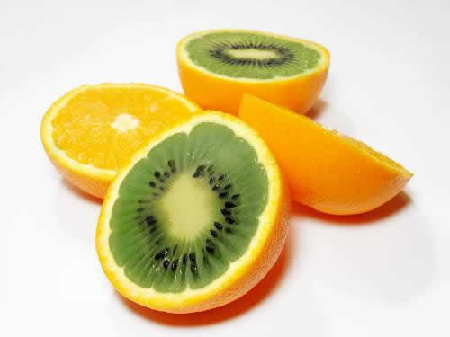
阅读课本Ｐ105讨论：转基因食品安全吗？

Slide 26


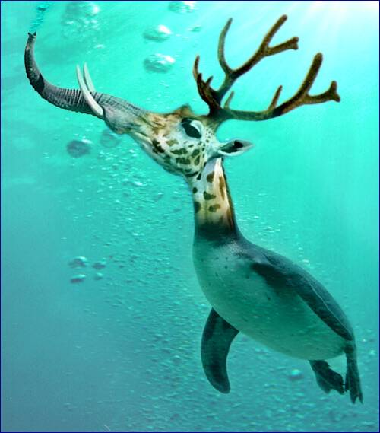
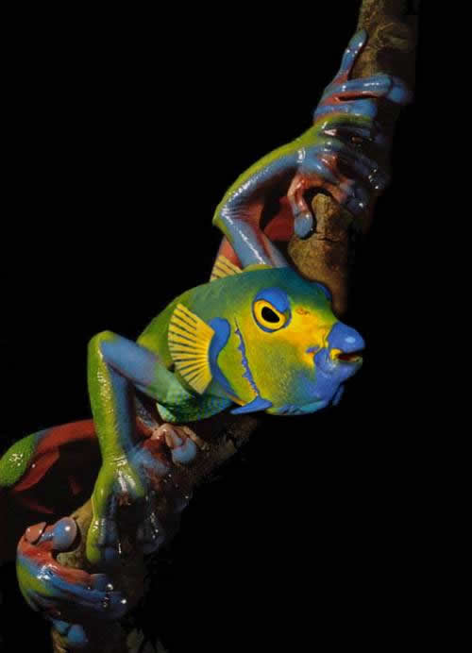
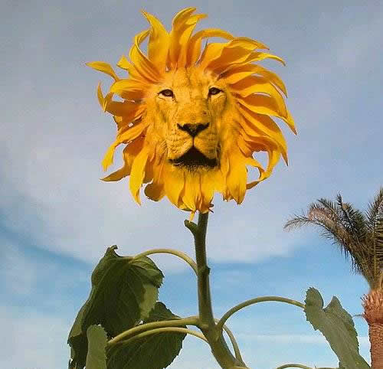
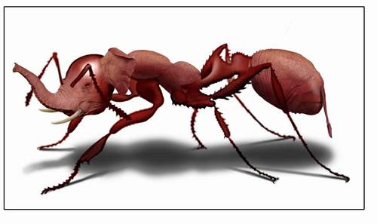
转基因动物

Slide 27
安全观点：1、转基因食品与非转基因食品的构成是一样的；2、减少农药使用、减少环境污染；3、节省生产成本，降低粮食售价；4、增加食品营养、提高食品产量等。
不安全观点：1、可能产生抗除草剂的超级杂草；2、可能使疾病的散播跨越物种障碍；3、可能损害农作物的生物多样性；4、认为创造新物种，可能干扰生态系统的稳定性；5、可能产生新毒素和新过敏源。

